Slide 1
О ключевых направления взаимодействия
Рособрнадзора и Насдобра в 2018 году
Заместитель министра образовании и науки Россйиской Федерации – руководитель Рособрнадзора
С.С. Кравцов

Slide 2
Государственная аккредитация: результаты 2017 года
Количество обработанных и проанализированных отчетов и заключений
7643
Количество основных образовательных программ
7069
44
Основные общеобразовательные программы
1379
Программы подготовки научно-педагогических кадров в аспирантуре
918
Программы среднего профессионального образования
49
Программы подготовки научно-педагогических кадров в адъюнктуре
2407
Программы бакалавриата
200
Программы подготовки кадров высшей квалификации в ординатуре
1562
Программы магистратуры
58
Программы подготовки кадров высшей квалификации в ассистентуре-стажировке
453
Программы специалитета

Slide 3
Государственная аккредитация: результаты 2017 года
Количество аккредитованных укрупненных групп специальностей и направлений подготовки
2316
Количество неаккредитованных укрупненных групп специальностей и направлений подготовки
253
Издан 431 приказ по государственной аккредитации образовательной деятельности, из которых:
391 приказ с положительным решением, в том числе:
66 – с частичным отказом по УГСН
40 приказов с отрицательным решением, из которых:
24 – об отказе в государственной аккредитации образовательной деятельности
16 – об отказе в переоформлении свидетельства о государственной аккредитации

Slide 4
Государственная аккредитация: результаты 2017 года
Количество отказов в государственной аккредитации образовательной деятельности по сравнению с 2016 годом
Год
Отказы головным образовательным организациям
Отказы филиалам образовательных организаций
Всего отказов
2016
83
17
100
2017
96
15
111

Slide 5
Государственная аккредитация: результаты 2017 года
Количество подготовленных распоряжений о переоформлении свидетельства о государственной аккредитации, в связи с изменением наименования, места нахождения, кодов и наименования УГСН, а также лишением государственной аккредитации в отношении отдельных уровней образования организаций, осуществляющих образовательную деятельность
197
Количество подготовленных свидетельств о государственной аккредитации и приложений к ним
142 свидетельства, 480 приложений
Количество переоформленных свидетельств о государственной аккредитации и приложений к ним
133 свидетельства, 286 приложений
Количество подготовленных приложений к действующим свидетельствам о государственной аккредитации
109 приложений

Slide 6
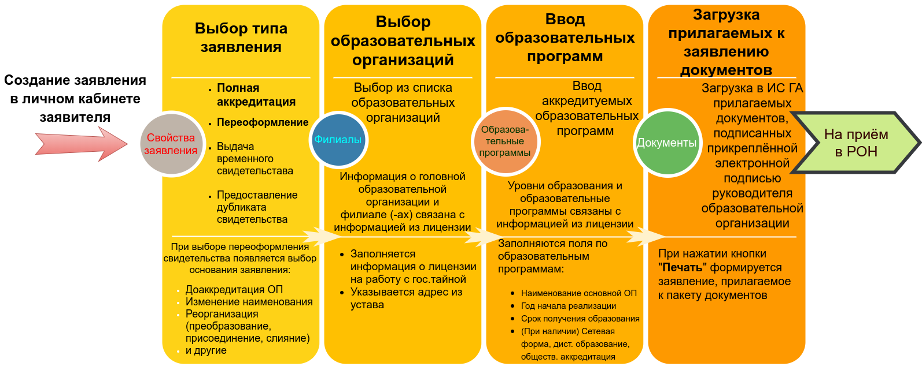
Подача электронного заявления через личный кабинет заявителя

Slide 7
Преимущества перехода процедуры государственной аккредитации в электронный вид
Бумажная
Электронная
Преимущества электронной процедуры государственной аккредитации
Сокращение сроков проведения процедуры государственной аккредитации

Slide 8
Преимущества перехода процедуры государственной аккредитации в электронный вид
Сокращение финансовых затрат:
Все документы (заявление и прилагаемые документы) загружаются в личном кабинете заявителя через телекоммуникационную сеть «Интернет». Отсутствуют дорожные расходы и услуги логистических компаний при подаче бумажных документов по почте, либо лично.
Выдача готового свидетельства в электронной форме. Отсутствуют дорожные расходы на получение бумажного свидетельства.
Эксперт проводит анализ документов в своём личном кабинете, без выезда в образовательную организацию. Все отчётные документы подписываются экспертом собственной электронной подписью и загружаются в личный кабинет.
Отслеживание статуса заявления и оперативное устранение выявленных несоответствий:
Среднее время с момента получения уведомления о несоответствии, устранения замечаний и принятия в работу Рособрнадзором составляет 2 дня.
Доступность электронного свидетельства:
Электронное свидетельство всегда доступно в личном кабинете заявителя.

Slide 9
Экспертные организации

Slide 10
Привлечение экспертной организации НАСДОБР к государственной аккредитации образовательной деятельности образовательных организаций в 2017 году
В 2017 году экспертная организация была привлечена к государственной аккредитации в 8 образовательных организациях, из них:
5 – полная государственная аккредитация образовательной деятельности;
3 – государственная аккредитация ранее не аккредитованных образовательных программ.
Всего было привлечено 15 экспертов НАСДОБР для государственной аккредитации 27 образовательных программ (16 образовательных программ высшего образования - бакалавриат, 11 образовательных программ высшего образования - магистратура).

Slide 11
Эксперты НАСДОБР, участвовавшие в аккредитациях
образовательных организаций в 2017 году
Наименование образовательной организации | Тип процедуры | Период проведения АЭ | ФИО экспертов НАСДОБР
ФГБОУ ВО «Казанский государственный энергетический университет» | Доаккредитация | 27.02.2017-03.03.2017 | Канке Алла Анатольевна
ЧОУ ВО «Институт социальных и гуманитарных знаний» | Полная аккредитация | 27.02.2017-03.03.2017 | Раевский Сергей Васильевич
 |  |  | Зерчанинова Татьяна Евгеньевна
ФГБОУ ВО «Нижегородский государственный лингвистический университет им. Н.А. Добролюбова» | Доаккредитация | 13.03.2017-17.03.2017 | Мансуров Руслан Евгеньевич
 |  |  | Харитонов Сергей Сергеевич
ФГБОУ ВО «Южно-Уральский государственный гуманитарно-педагогический университет» | Доаккредитация | 13.03.2017-17.03.2017 | Лапыгин Юрий Николаевич
 | Доаккредитация | 13.03.2017-17.03.2017 | Качанова Елена Анатольевна
ФГБОУ ВО «Владимирский государственный университет имени Александра Григорьевича и Николая Григорьевича Столетовых» | Полная аккредитация | 20.03.2017-24.03.2017 | Сталькина Ульяна Михайловна
 |  |  | Далакова Ася Хасановна
 |  |  | Медовый Валерий Вячеславович
 |  |  | Удалова Надежда Егоровна
Муромский институт (филиал) ФГБОУ ВО «Владимирский государственный университет имени Александра Григорьевича и Николая Григорьевича Столетовых» | Полная аккредитация | 20.03.2017-24.03.2017 | Калинина Елена Анатольевна
ФГБОУ ВО «Южно-Российский государственный политехнический университет (НПИ) имени М.И. Платова» | Полная аккредитация | 11.12.2017-15.12.2017 | Алмосов Александр Павлович
ФГБОУ ВО «Пермский национальный исследовательский политехнический университет» | Полная аккредитация | 11.12.2017-15.12.2017 | Сталькина Ульяна Михайловна
 |  |  | Качанова Елена Анатольевна

Slide 12
Перспективы взаимодействия с НАСДОБР в 2018 году
совместные обучающие мероприятия по повышению уровня подготовки экспертов
Контроль за качеством проведения НОКО в вузах
Повышение квалификации ППС вузов
Государственная аккредитация
Привлечение Насдобра к организации международной деятельности по вопросам оценки качества образования
Допуск к профессиональной деятельности выпускников ГМУ

Slide 13
СПАСИБО ЗА ВНИМАНИЕ

